Slide 1
«Реализация задач программы воспитания ДОО по эстетическому направлению воспитания с учетом особых образовательных потребностей дошкольников с ОВЗ» Формирование у детей эстетического отношения к миру посредством создания предметного пространства в группе детей с НОДА
Воспитатели МДОУ «Детский сад № 194»
Безбекова Татьяна Олеговна
Секачева Екатерина Владимировна

Slide 2
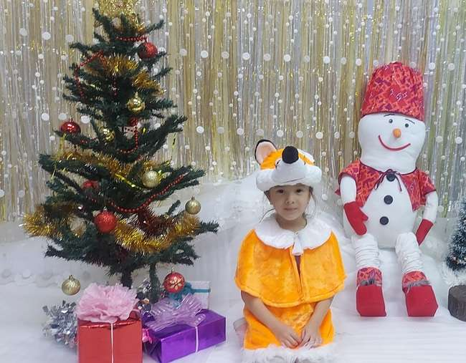
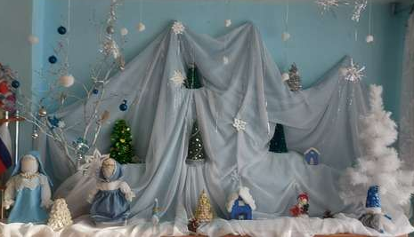
Эстетическая предметная среда по теме: Новый год самый блестящий сказочный праздник .
С приближением самого любимого праздника детворы каждый педагог стремиться порадовать своих воспитанников нарядным сказочным убранством помещения группы. И работа закипела, повесили дождик золотого и серебряного цвета, а поверх занавеску. На пол постелили синтепон и органзу. Установили ёлочку, под елку поставили новогодние атрибуты и игрушки. На сугроб посадили снеговика, сшитого своими руками. По приходу в детский сад ребята украсили ёлку. Вот так у нас в группе появилось место для фотосессии. Дети с удовольствием позировали.
Как здорово, когда на память остаются замечательные моменты.
По традиции в нашей группе мы подготовили выставку новогодних поделок, где можно увидеть самые необыкновенные творения наших деток и родителей. Поделки получились оригинальными, интересными и отражали новогоднее настроение, благодаря чему интерьер группы приобрёл новогоднюю атмосферу.

Slide 3
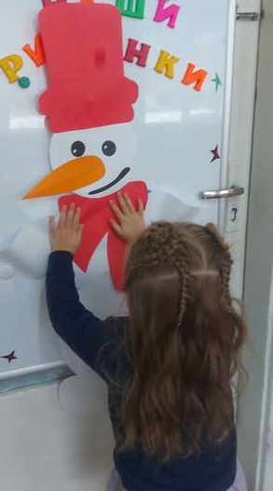
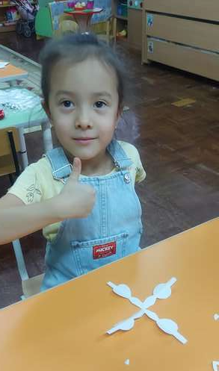
Эстетическая предметная среда по теме: Новый год
В изготовление украшений для окон были задействованы и дети. Так на одном из наших окон появился «Снеговик», для изготовления нам понадобилась бумага белая и цветная, мы заранее подготовили заготовки, а дети в техники аппликация собрали снеговика. Ежегодно в канун Нового года снежинки из бумаги украшают окна и как ничто другое создают атмосферу этого зимнего праздника. Дети с удовольствием окунулись в процесс изготовления снежинок из бумаги, превращая скромный лист бумаги в удивительно волшебную снежинку.

